Slide 1

IDEA开发工具入门
2020-02-02
刘新锋

Slide 2
目录
1.工具安装
2.GIS坐标系统
3.GIS标准

Slide 3
1.IDEA工具-软件安装
IDEA 全称 IntelliJ IDEA，是java编程语言开发的集成环境。IntelliJ在业界被公认为最好的java开发工具，尤其在智能代码助手、代码自动提示、重构、J2EE支持、各类版本工具(git、svn等)、JUnit、CVS整合、代码分析、 创新的GUI设计等方面的功能可以说是超常的。IDEA是JetBrains公司的产品，这家公司总部位于捷克共和国的首都布拉格，开发人员以严谨著称的东欧程序员为主。它的旗舰版本还支持HTML，CSS，PHP，MySQL，Python等。免费版只支持Python等少数语言。

Slide 4
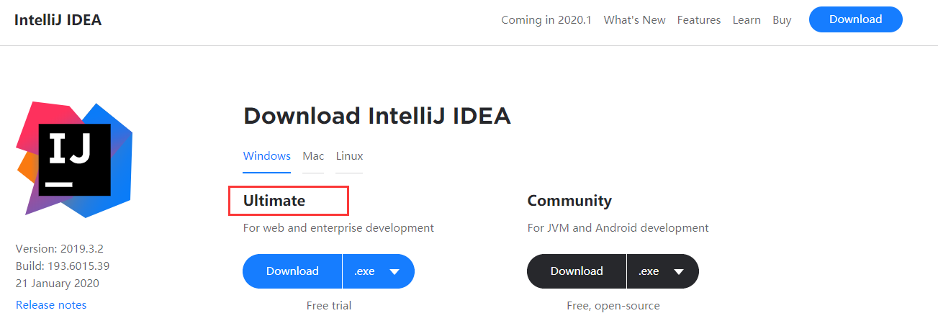
1.IDEA工具-软件安装
https://www.jetbrains.com/idea/download/

Slide 5
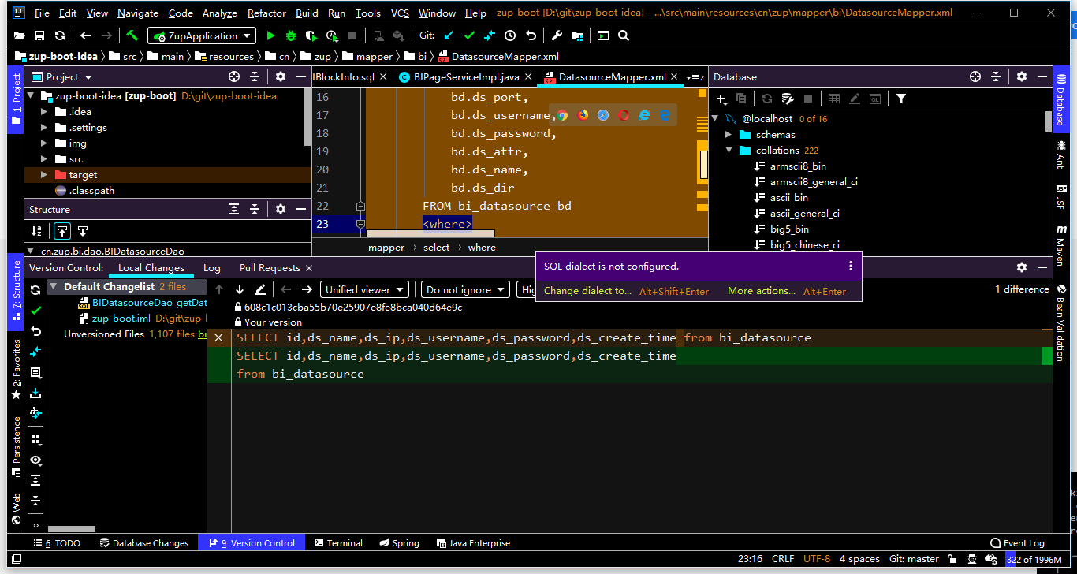
1.IDEA工具安装

Slide 6

1.IDEA工具-环境配置
File->Settings->Appearance
界面建议
Theme: high contrast 炫酷黑
Font: Microsoft YaHei UI
Font sieze : 12

Slide 7
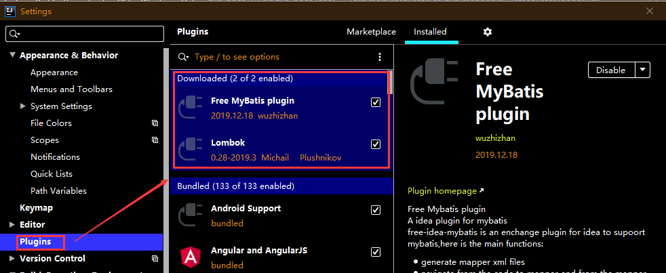
1.IDEA工具-插件安装
File->Settings->Plugins
安装 Free MyBatis plugin ,Mybatis插件，代码自动生成
Lombok： getter setter

Slide 8
1.IDEA工具-插件安装
lombok可以通过简单的注解的形式来帮助我们简化和消除一些必须有但显得很臃肿的Java代码，比如常见的Getter&Setter、toString()、构造函数等等。lombok不仅方便编写，同时也让我们的代码更简洁。lombok提供了一个功能完整的jar包，可以很方便的与我们的项目进行集成
在IDEA开发工具中，对于mybatis的接口方法，要找到对应的xml对应的sql，在不使用其他工具的前提下，都是通过搜索的方式去找到对应的xml中的sql。在操作上，也不会觉得十分麻烦。不过有一种更加轻巧的方法，来使接口与xml之间轻松切换，我们使用Free Mybatis plugin插件，使用的方式是打开Settings面板-Plugins，在搜索框中搜索Free Mybatis，然后安装即可，安装完成后，会提示重启idea，重启后即可看见效果，在接口与xml的sql上会有个箭头，点击它就可以自由跳转。

Slide 9

1.IDEA工具-版本控制
Git 是一个开源的分布式版本控制系统，用于敏捷高效地处理任何或小或大的项目。Git 是 Linus Torvalds 为了帮助管理 Linux 内核开发而开发的一个开放源码的版本控制软件。Git 与常用的版本控制工具 Subversion 等不同，采用了分布式版本库的方式，不必服务器端软件支持。
Git下载地址
https://pc.qq.com/detail/13/detail_22693.html
https://git-scm.com/downloads
SVN下载地址（客户端）
https://tortoisesvn.net/downloads.html
https://www.onlinedown.net/soft/22795.htm

Slide 10
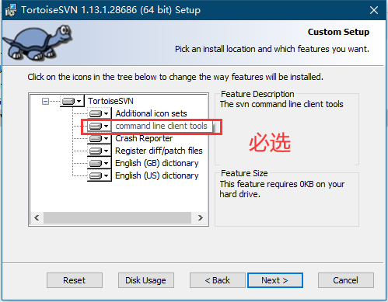
1.IDEA工具-版本控制
SVN 客户端安装注意事项(Win10)：
1.以管理员身份运行以下命令：
msiexec /i E:\tools\GIT\TortoiseSVN-1.13.1.28686-x64-svn-1.13.0.msi
2.Command Line client tools选择必选

Slide 11
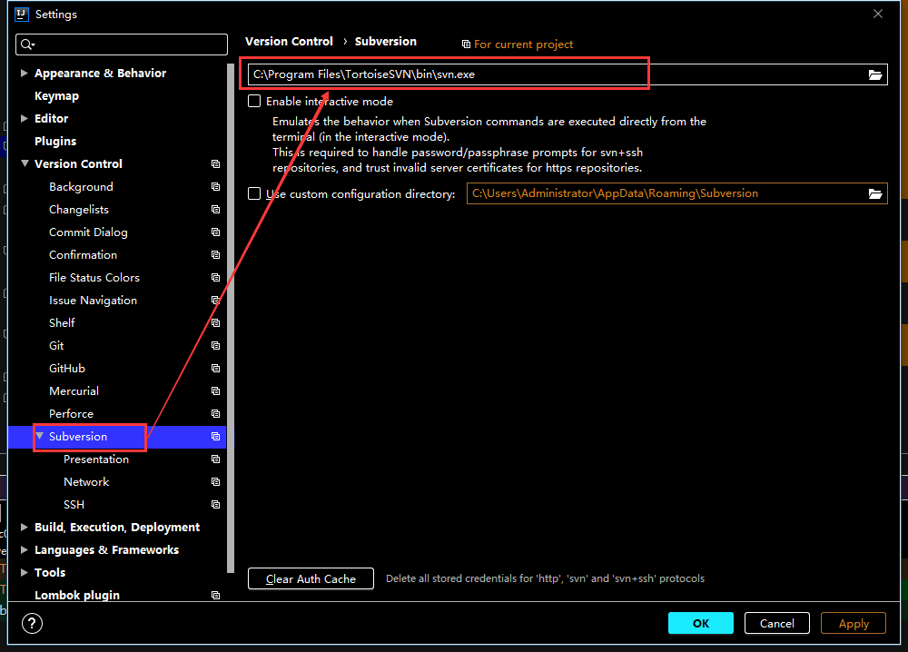
1.IDEA工具-版本控制-SVN客户端配置
File->Settings->Version Control->Subversion 配置svn.exe路径

Slide 12
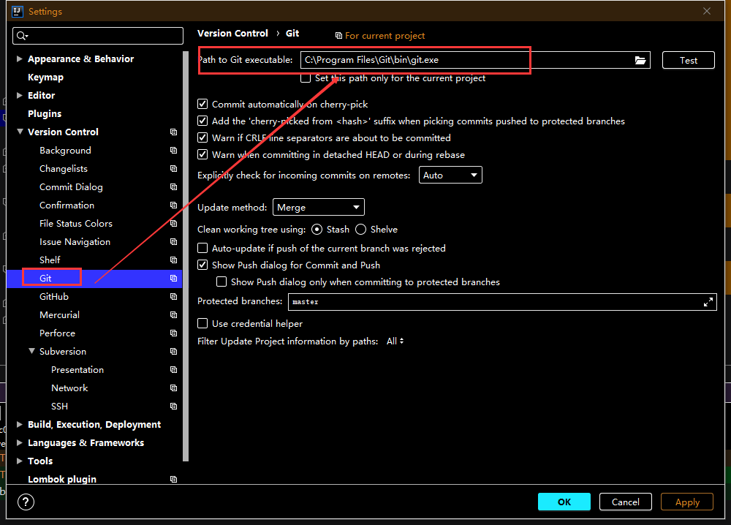
1.IDEA工具-版本控制-Git客户端配置
File->Settings->Version Control->Git 配置git.exe路径

Slide 13
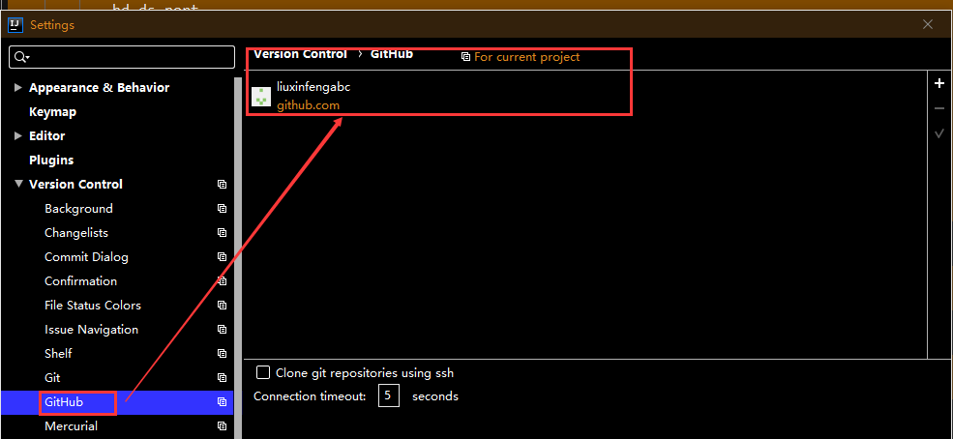
1.IDEA工具-版本控制-GitHub配置
File->Settings->Version Control->GitHub配置自己在github的账户

Slide 14
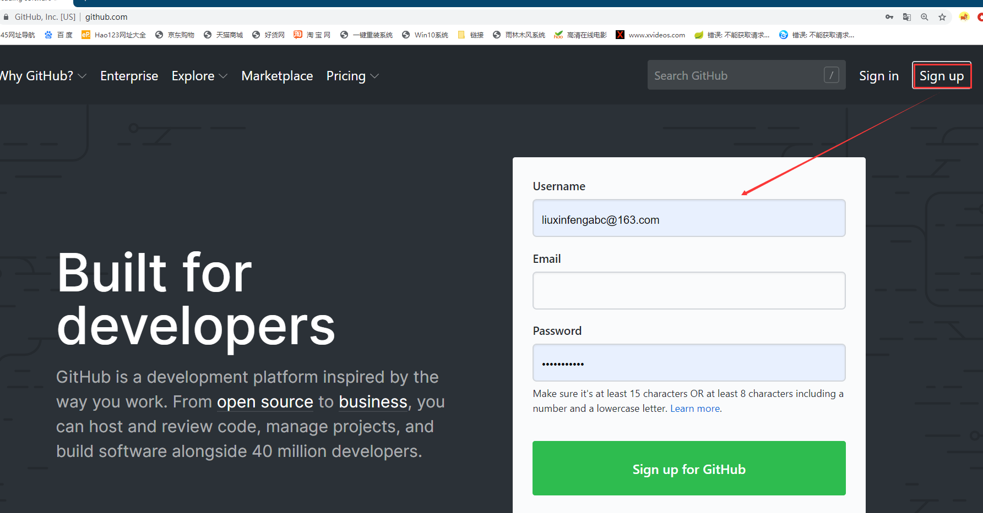
2.从GitHub下载项目
创建自己的github账号，要出github是获取项目首先需要一个github账号

Slide 15
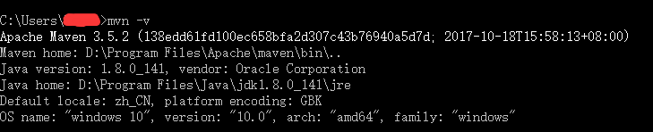
1.IDEA工具-MAVEN配置
MAVEN安装
1. 前往https://maven.apache.org/download.cgi下载最新版的Maven程序：
2. 将文件解压到D:\Program Files\Apache\maven目录下（根据自己环境而定）:
3. 新建环境变量MAVEN_HOME，赋值D:\Program Files\Apache\maven
4. 编辑环境变量Path，追加%MAVEN_HOME%\bin\;
5. 至此，maven已经完成了安装，我们可以通过DOS命令检查一下我们是否安装成功：mvn -v

Slide 16
1.IDEA工具-MAVEN配置
三、配置Maven本地仓库
1. 在D:\Program Files\Apache\目录下新建maven-repository文件夹，该目录用作maven的本地库。
2. 打开D:\Program Files\Apache\maven\conf\settings.xml文件，查找下面这行代码：
<localRepository>/path/to/local/repo</localRepository>
localRepository节点默认是被注释掉的，需要把它移到注释之外，
将localRepository节点的值改为<localRepository>D:/InstallSoft/MavenBase</localRepository>。
Notes:
3. localRepository节点用于配置本地仓库，本地仓库其实起到了一个缓存的作用，它的默认地址是 C:\Users\用户名.m2。
当我们从maven中获取jar包的时候，maven首先会在本地仓库中查找，如果本地仓库有则返回；如果没有则从远程仓库中获取包，并在本地库中保存。

Slide 17
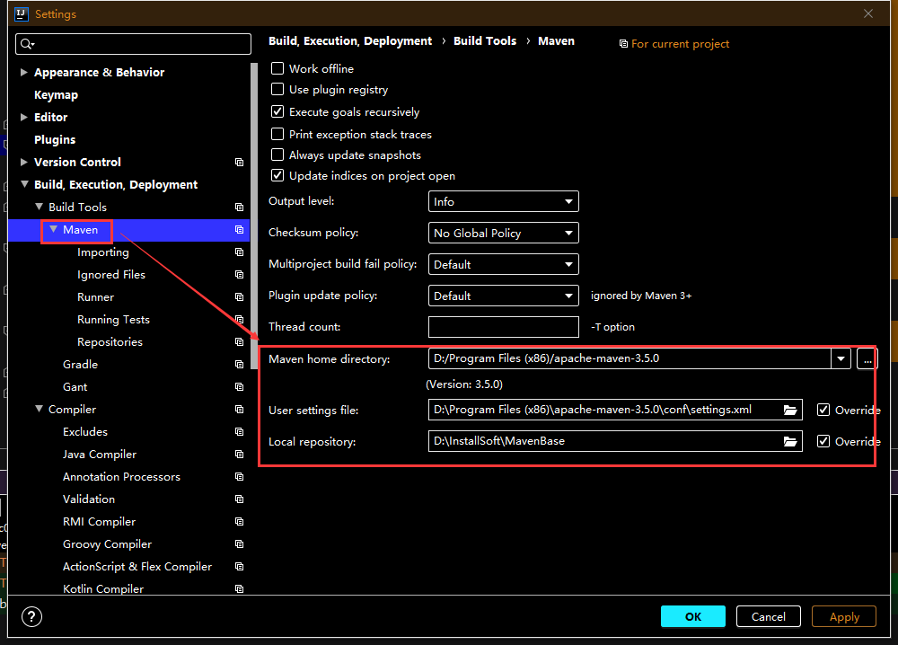
1.IDEA工具-MAVEN配置
File->Settings->Build,Excution…->Build Tools->Maven

Slide 18
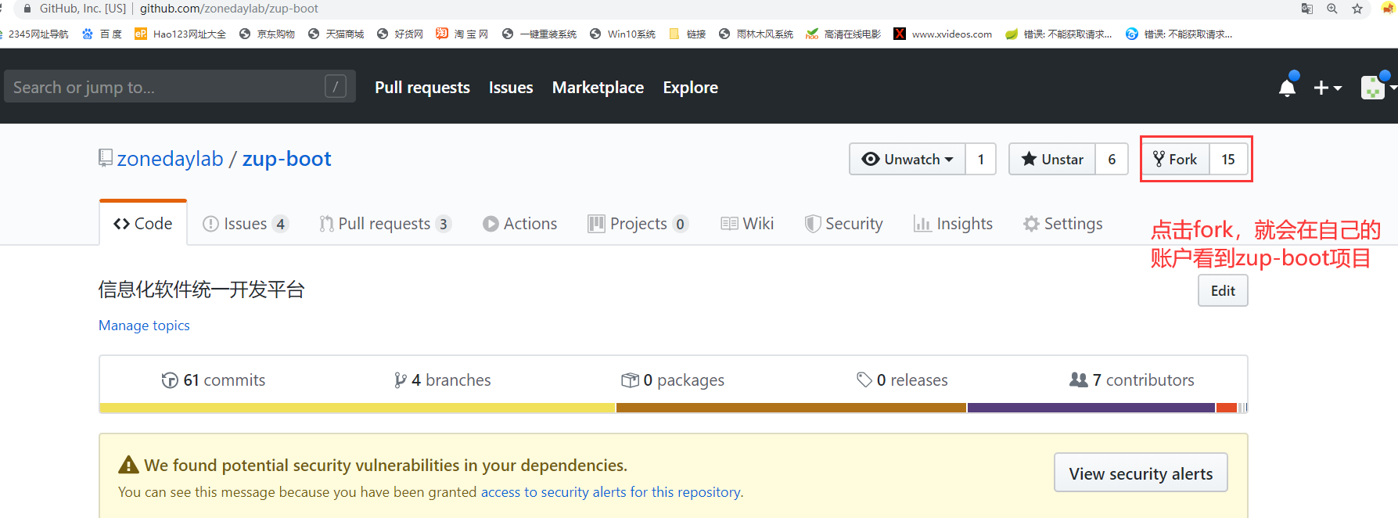
2.从GitHub下载项目
ZUPBoot信息化软件统一开发平台，基于SpringBoot+SpringMVC+Mysql进行开发，
包括功能1. 组织结构/2. 权限管理/3. 微信公众号管理/4. 工作流/5. BI可视化
https://github.com/zonedaylab/zup-boot

Slide 19
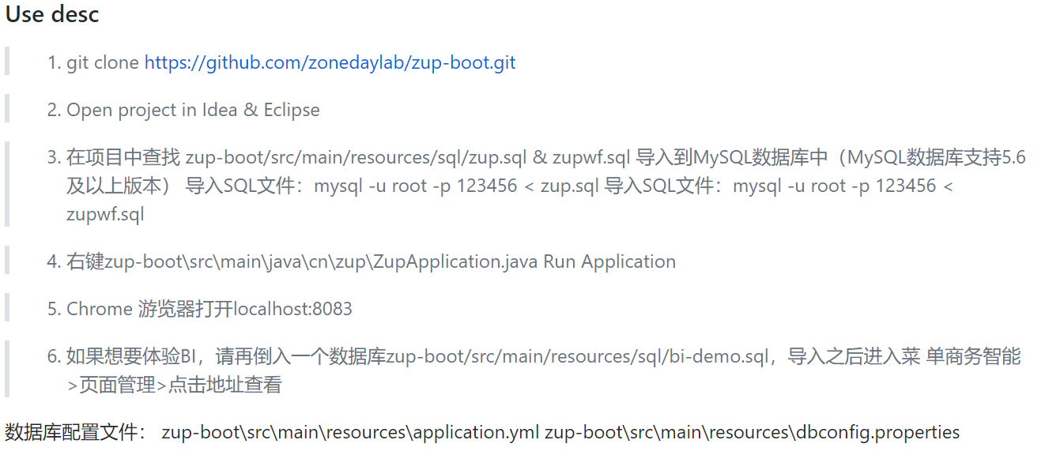
2.从GitHub下载项目

Slide 20
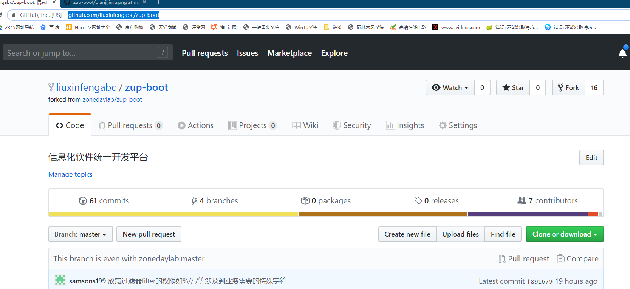
2.从GitHub下载项目

Slide 21
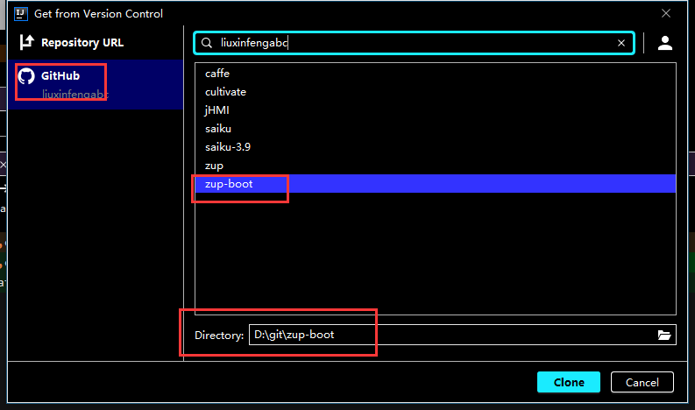
1.IDEA工具-MAVEN配置
VCS->Git->Clone

Slide 22
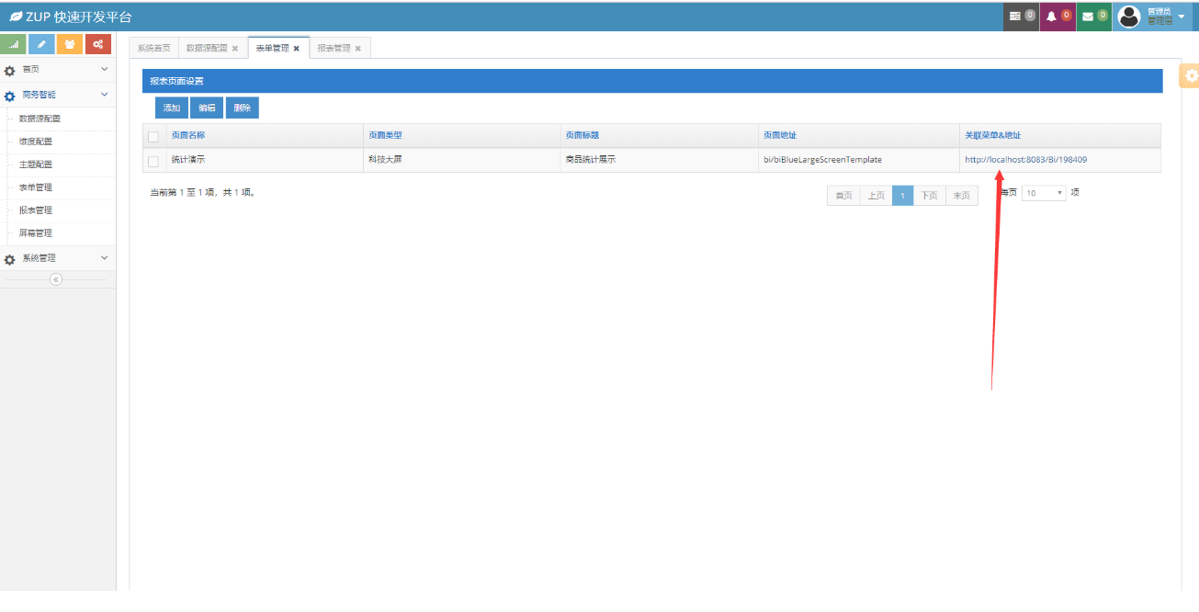
2.从GitHub下载项目

Slide 23
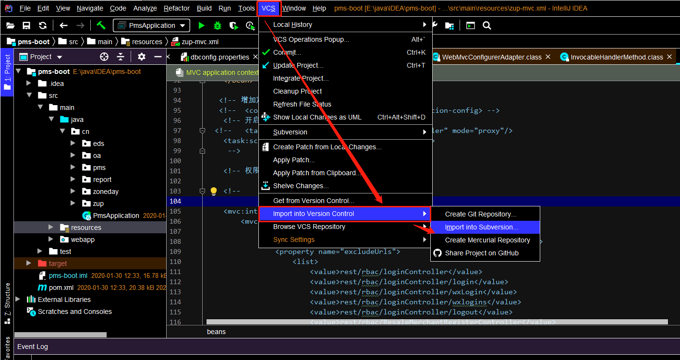
3.从SVN下载项目（以pms-boot项目为例）
3.1首先需要知道要导入项目（pms-boot）所处的svn地址。并索要分配给自己的svn账号和密码。按照下图打开svn插件

Slide 24
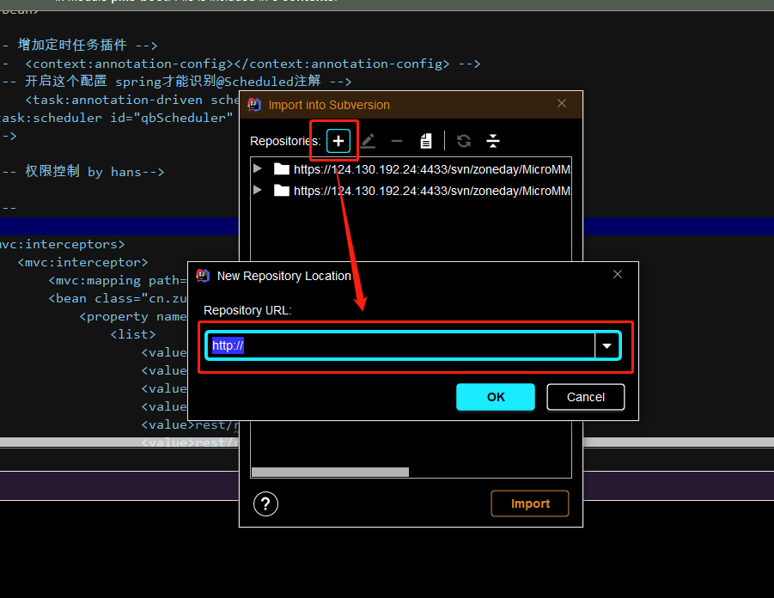
3.从SVN下载项目（以pms-boot项目为例）
3.2 在对应位置填入要下载项目的svn地址。然后点击ok后填入svn账号和密码。

Slide 25
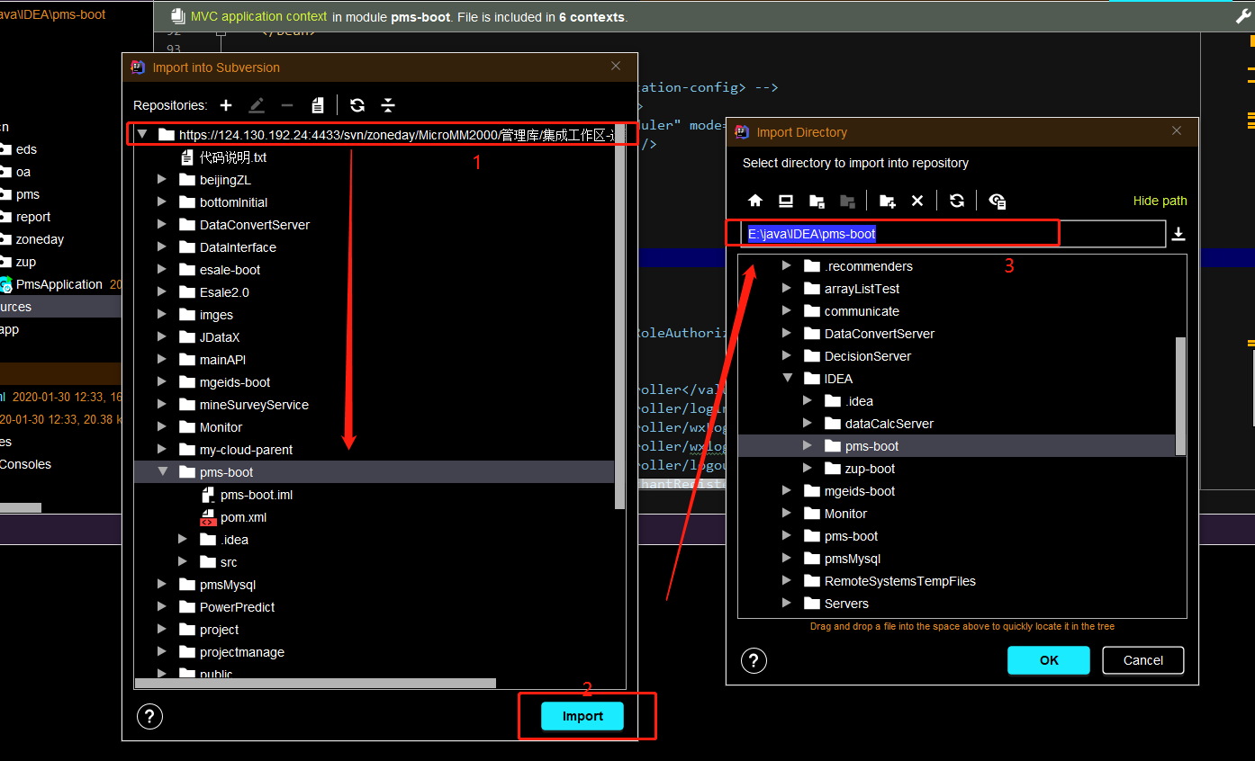
3.从SVN下载项目（以pms-boot项目为例）
3.3 在svn地址下拉列表中找到对应的项目，然后点击import。在随后的弹出框内选择项目在本地的位置，类似于eclipse中的工作空间。

Slide 26
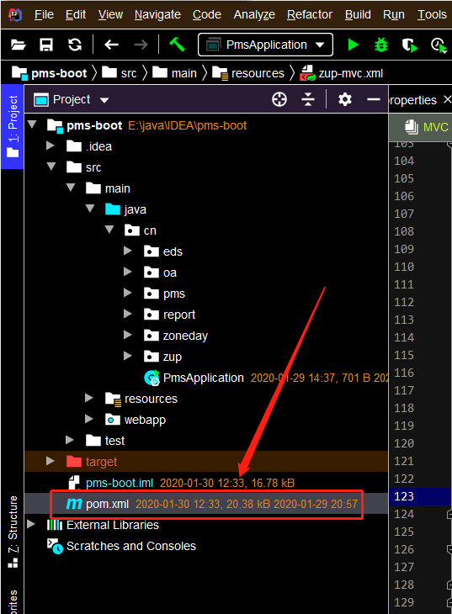
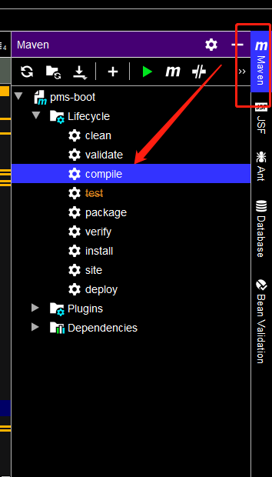
3.从SVN下载项目（以pms-boot项目为例）
3.4导入成功以后，查看项目下的pom.xml文件，观察其前面的图标是否如图为m，以此作为idea是否识别此项目为maven项目的依据。如果不是，选中pom.xml文件,右键-“ add as maven project”解决，然后观察idea最右侧，会有maven栏，打开以后可以点击compile进行编译。

Slide 27
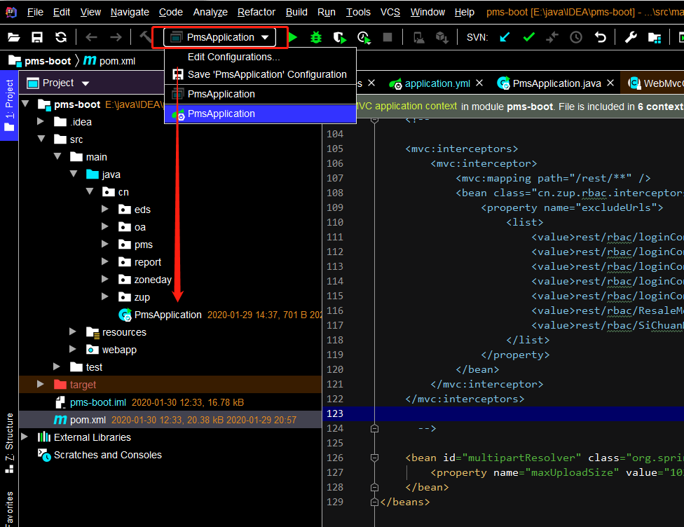

3.从SVN下载项目（以pms-boot项目为例）
3.4观察是否所有jar包下载完成，jar包更新速度会很慢，如果中断，建议删除maven本地库中后缀为.lastUpdated的文件，然后点 reimport。直至下载完成。
如图，在此处添加项目的 application文件，然后可以debug调试运行。

